Slide 1


Вкалывают роботы, а не …
Генерация кода в .Net: от простых шаблонов до scaffolding
Михаил Романов
#НесухиеДоклады
#силацвт
Notes:
Тексты вставляете ctrl shift V — и тогда они встанут в нужном цвете и размере

Slide 2


Михаил Романов
ведущий программист
Образование ИжГТУ, инженер-программист
Стаж 16+
#НесухиеДоклады

Slide 3
О чем мы сегодня…
01.
Что такое кодогенерация?
Примеры кодогенерации
02.
Кодогенерация изнутри
03.
Конкретные решения (чуть подробнее)
04.
Достоинства и недостатки
#НесухиеДоклады

Slide 4

ЧТО ТАКОЕ КОДОГЕНЕРАЦИЯ?

Slide 5
Кодогенерация и метапрограммирование
Метапрограммирование — вид программирования, связанный с созданием программ, которые порождают другие программы как результат своей работы (в частности, на стадии компиляции их исходного кода), либо программ, которые меняют себя во время выполнения (самомодифицирующийся код).
Wikipedia
#НесухиеДоклады

Slide 6
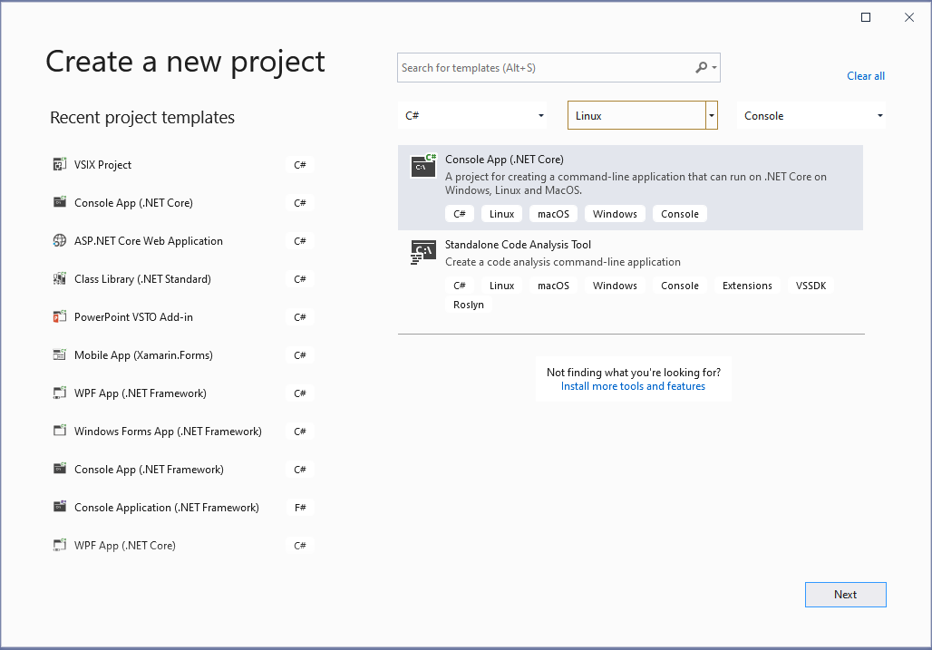
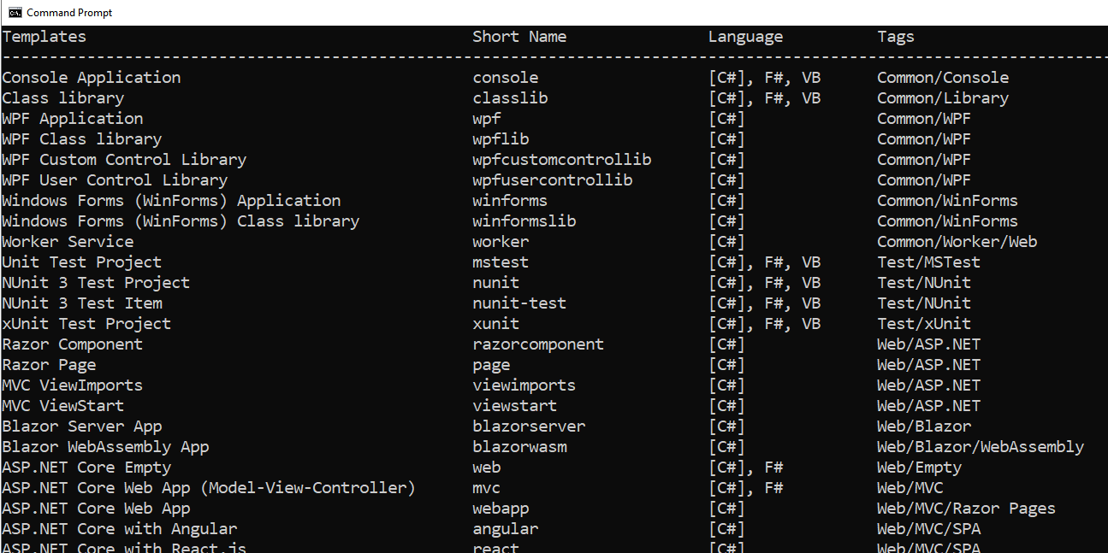
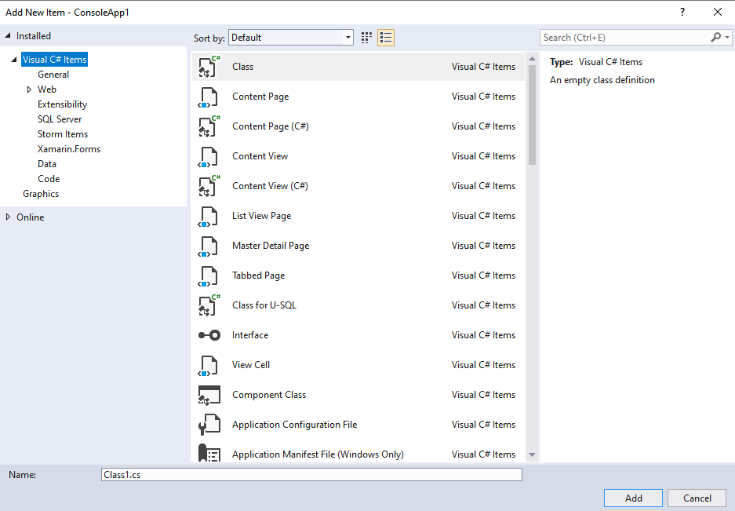
Шаблоны проектов и элементов
#НесухиеДоклады
Notes:
Срабатывают однократно
После генерации - ручная доработка, повторная генерация не возможна
База - шаблон с простыми подстановками, макросами (подстановки, которые вычисляются)

Slide 7
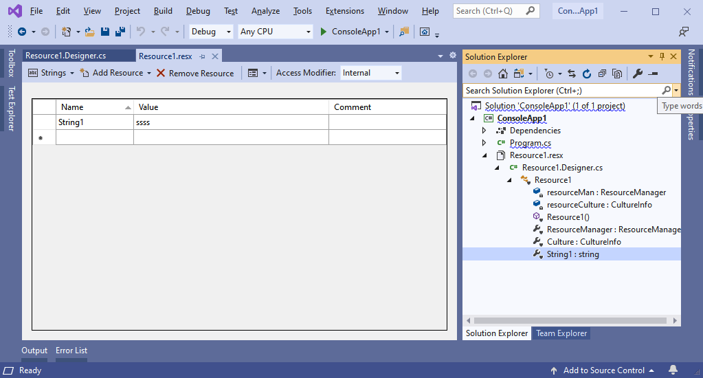
Генераторы классов POCO, генераторы файлов в VS
Management Strongly Typed Class Generator
EF model generator
SqlMetal
XSD
SvcUtil
#НесухиеДоклады
Notes:
За основу для генерации берут некую готовую модель
Базу данных
Имеющийся код
Описание на специальном языке (WSDL)
Как правило, используют разделение на
Генерируемую часть, которую можно перегенерировать заново при изменении модели
Рукописную часть, которая как-то расширяет сгенерированную
Отдельный случай генераторы в VS. Их особенность – автоматическое срабатывание (перегенерация) на каждое изменение исходного файла модели.

Slide 8
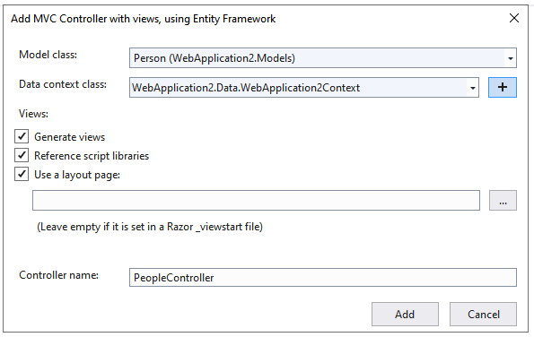
ASP.Net scaffolding
public class Person { public int Id { get; set; } public string Firstname { get; set; } public string LastName { get; set; } public int Age { get; set; } public DateTime BirthDate { get; set; } }
#НесухиеДоклады
Notes:
За основу берется исходный код самого проекта
Логика генерации очень обширная (может генерировать множество разнотипных артефактов сразу – контроллеры, view, partial view, …)
Имеет достаточно простой встроенный механизм изменения шаблонов генератора

Slide 9
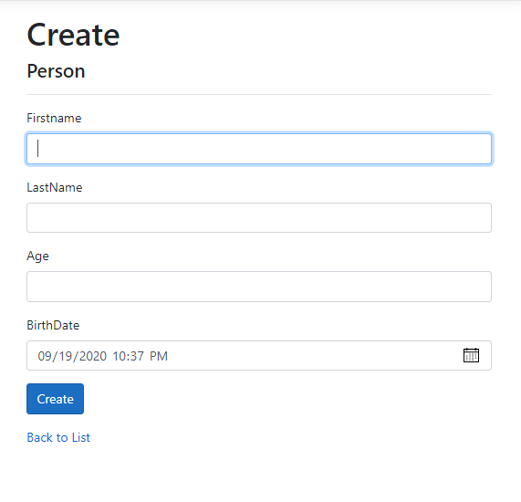
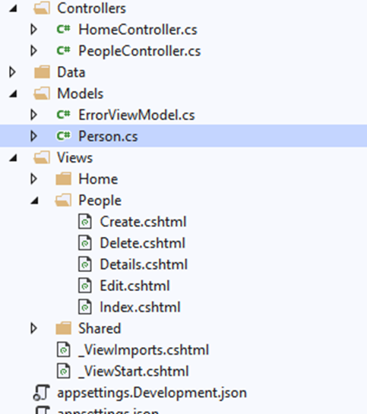
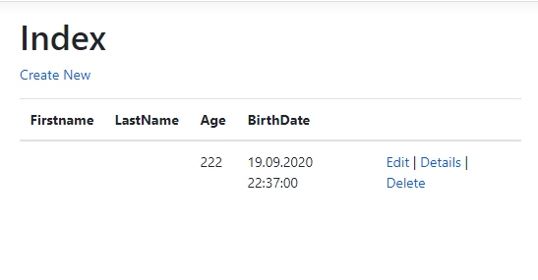
ASP.Net scaffolding
#НесухиеДоклады
Notes:
За основу берется исходный код самого проекта
Логика генерации очень обширная (может генерировать множество разнотипных артефактов сразу – контроллеры, view, partial view, …)
Имеет достаточно простой встроенный механизм изменения шаблонов генератора

Slide 10
Компиляторы View (Razor, ASPX)
@foreach (var item in Model) { <tr> <td> @Html.DisplayFor(modelItem => item.Firstname) </td> <td> @Html.DisplayFor(modelItem => item.LastName) </td> <td> @Html.DisplayFor(modelItem => item.Age) </td> <td> @Html.DisplayFor(modelItem => item.BirthDate) </td> </tr> }
#НесухиеДоклады
Notes:
Работают или в Runtime или в Compile-time (если используется предкомпиляция)
Язык описания шаблонов Razor – по сути C# c расширениями для генерации HTML на выходе

Slide 11
Генераторы кодов по XAML (WPF, Workflow)
<Window x:Class="WpfApp1.MainWindow" xmlns:local="clr-namespace:WpfApp1" mc:Ignorable="d" Title="MainWindow" Height="267.16" Width="497.337"> <Canvas> <TextBox Width="200" Height="20"
Canvas.Left="60" Canvas.Top="75" x:Name="tBox"/> <Button Width="92" Height="20"
Canvas.Left="294" Canvas.Top="75" x:Name="button">SSSS</Button> </Canvas> </Window>
public partial class MainWindow : Window { public MainWindow() { InitializeComponent(); tBox.Text = "2222"; button.IsEnabled = false; } }
#НесухиеДоклады
Notes:
Происходит при компиляции
Сгенерированный код (например, свойства), сразу же доступен в DesignTime

Slide 12
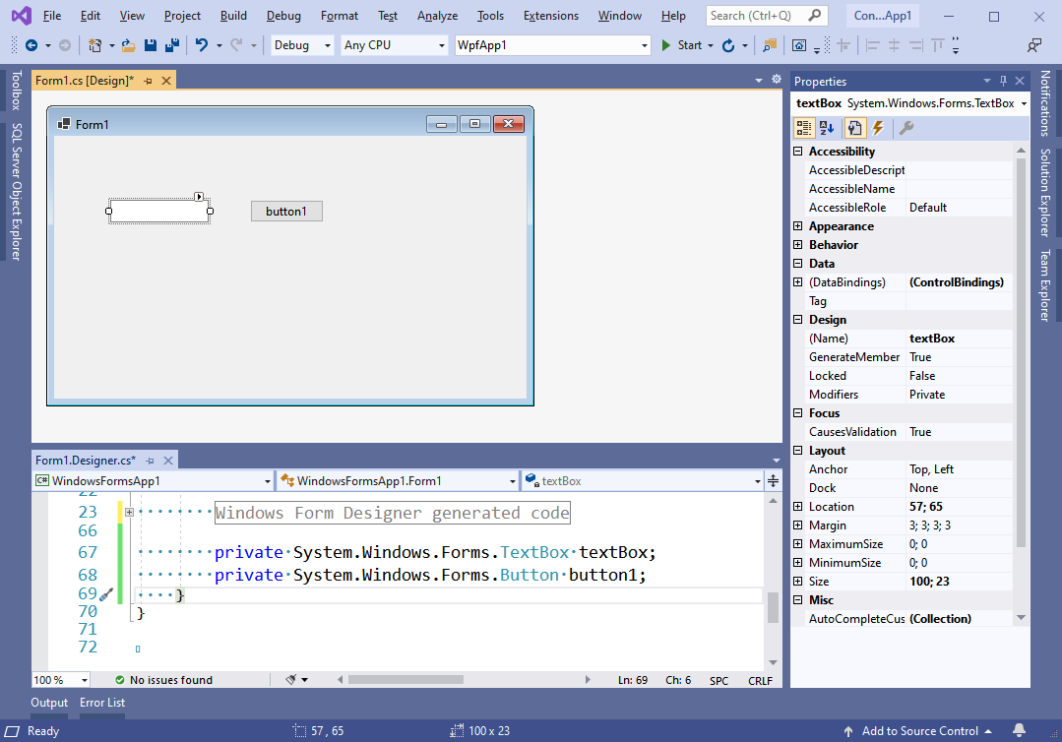
Генератор кода для WinForms дизайнера
#НесухиеДоклады
Notes:
По сути генерация кода – это способ сериализации. Никакого промежуточного языка нет

Slide 13
Генераторы машинных кодов
RegExp
XSLT
Dynamic Proxy
Mock-библиотеки
#НесухиеДоклады

Slide 14
КОДОГЕНЕРАЦИЯ ИЗНУТРИ

Slide 15
Модель, генератор, артефакты, …
Модель / параметры
Генератор
Артефакты (результирующий код)
Инфраструктура (запуск, хранение, обновление, …)
#НесухиеДоклады

Slide 16
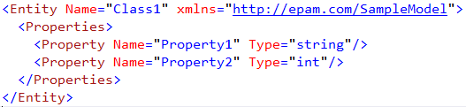
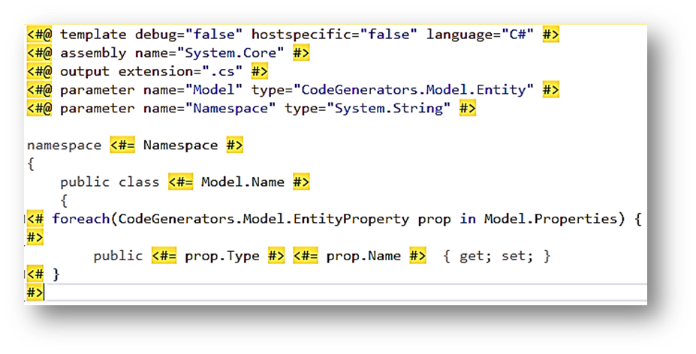
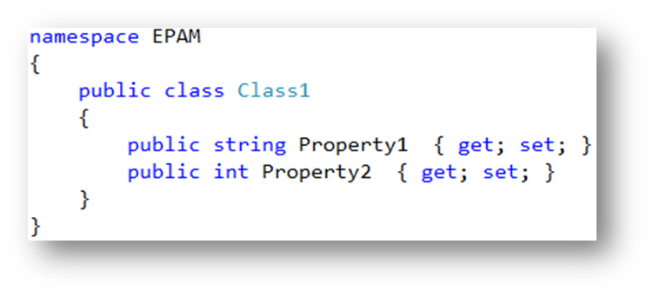
Модель, генератор, артефакты, …
Модель
Генератор
Результат
#НесухиеДоклады

Slide 17
Типы генераторов
StringBuilder-style
Templates
AST (Code model)-based
#НесухиеДоклады

Slide 18
StringBuilder-style
var builder = new StringBuilder(); builder.Append("using System;"); builder.Append("using System.Text;"); builder.Append($"namespace ${spaceName} {{"); builder.Append($"\tpublic class ${className} {{"); // Other code for generation builder.Append("\t}"); builder.Append("}");
#НесухиеДоклады

Slide 19
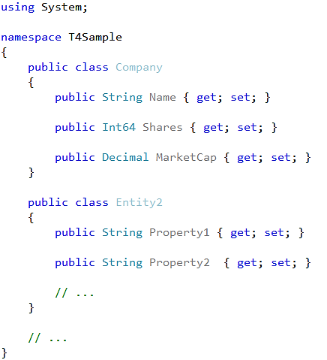
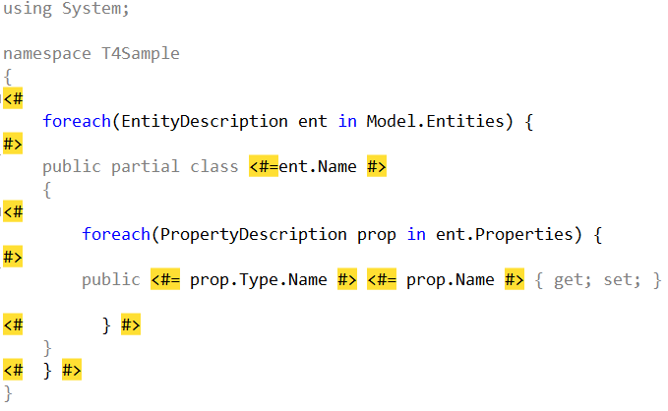
Templates
#НесухиеДоклады

Slide 20
Template types
Простые подстановки/макросы
VS Item/Project templates
.Net Core Template Engine
Шаблонизаторы общего назначения
Liquid
Mustache
Шаблонизаторы на основе ЯП
T4
Roslyn
CodeSmith
#НесухиеДоклады

Slide 21
DEMO

Slide 22
T4 vs Razor
 | T4 | Razor
Поддержка IDE | Только сторонние (Devart, Tangible) | Встроенная
Типы генераторов | DesignTime, Runtime (pregenerated), Runtime (from template) | Runtime (from template) Runtime (pregenerated) ?
Инфраструктура | Готова | Для отдельных сценариев
#НесухиеДоклады

Slide 23
AST-based
var @namespace = new CodeNamespace(_namespace); @namespace.Types.Add(@class); var codeUnit = new CodeCompileUnit(); codeUnit.Namespaces.Add(@namespace); @namespace.Imports.Add(new CodeNamespaceImport("System")); var csProvider = new CSharpCodeProvider(); var result = new StringWriter(); csProvider.GenerateCodeFromCompileUnit( codeUnit, result, new CodeGeneratorOptions());
#НесухиеДоклады

Slide 24
DEMO

Slide 25
Generators compare
 | StringBuilder | Templates | CodeDom
Набор языков на выходе | Любые | Любые | Ограниченный
1 генератор – N языков | Нет | Нет | Да
Сложность разработки | Средняя | Средняя | Высокая
Сложность поддержки | Высокая | Средняя | Высокая
Расширение (третьей стороной) | Определяется разработчиком | Определяется разработчиком | Да
Контроль (валидация) выхода | На разработчике | На разработчике | Ограничения модели и генератора
#НесухиеДоклады

Slide 26
Модели
Parameters set
In code
(special code)
Source code
DSLs
#НесухиеДоклады

Slide 27
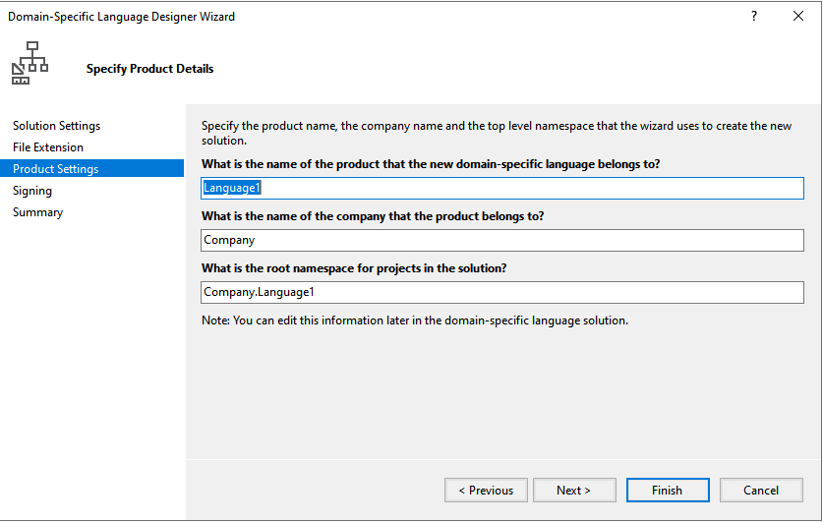
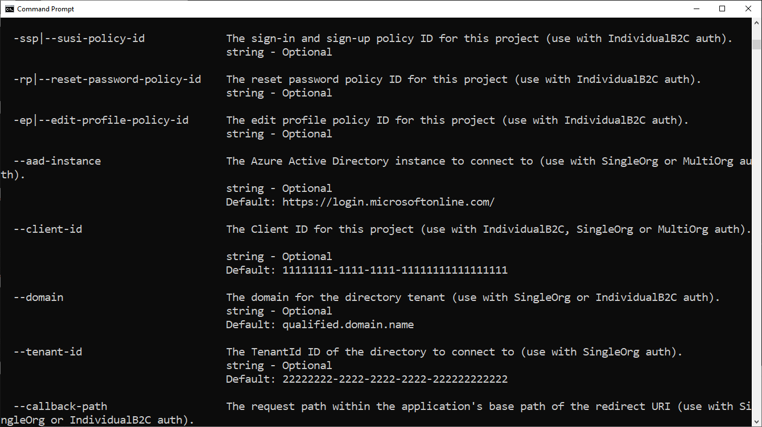
Parameters set
#НесухиеДоклады

Slide 28
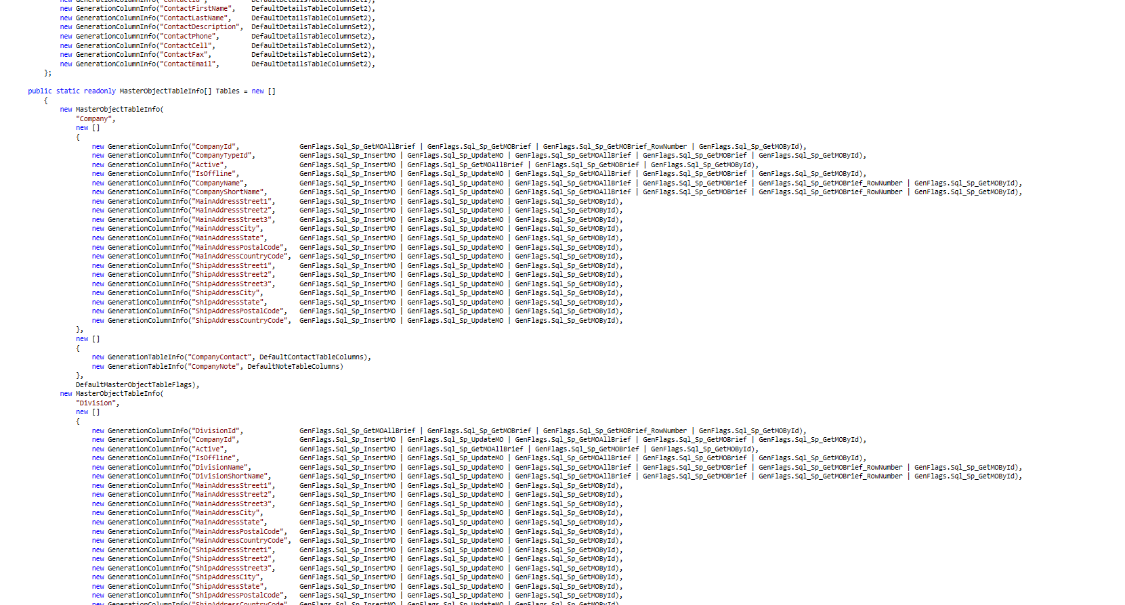
In code
#НесухиеДоклады

Slide 29
DEMO

Slide 30
Source code
public class Person { public int Id { get; set; } public string Firstname { get; set; } public string LastName { get; set; } [ScaffoldColumn(false)] public int Age { get; set; } public DateTime BirthDate { get; set; } }
#НесухиеДоклады

Slide 31
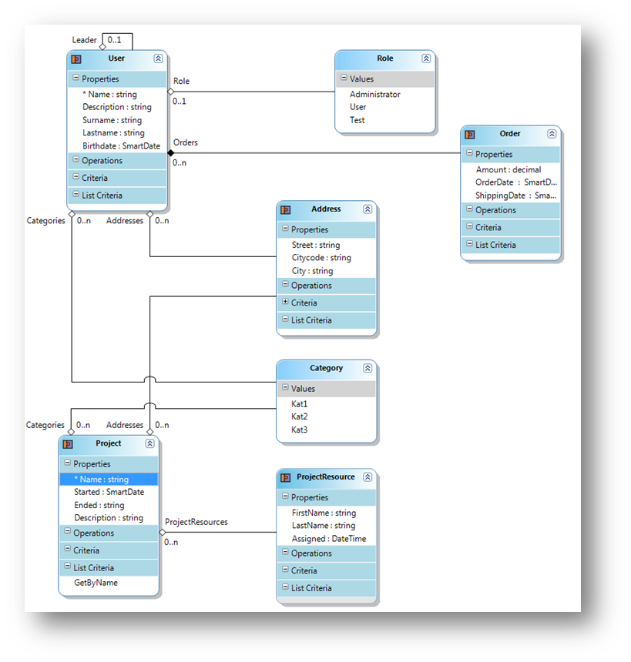
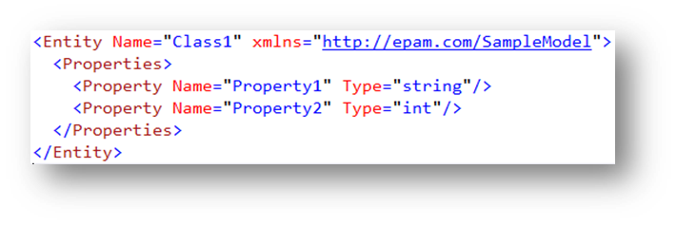
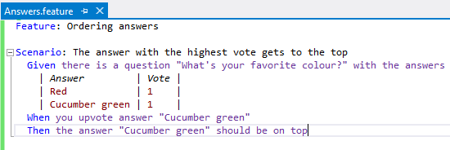
DSL
#НесухиеДоклады

Slide 32
КОНКРЕТНЫЕ РЕШЕНИЯ

Slide 33
.Net Core (dotnet new) templates
#НесухиеДоклады

Slide 34
Compile time generators
#НесухиеДоклады

Slide 35
ASP.Net MVC scaffolding
#НесухиеДоклады

Slide 36
ДОСТОИНСТВА И НЕДОСТАТКИ

Slide 37
Итого…
Плюсы
01.
Уменьшаем количество boilerplate код
02.
Единообразие, стандарты, единые подходы
03.
Отличная база для собственного Framework
#НесухиеДоклады

Slide 38
Итого…
Минусы
01.
Кроме своего кода теперь еще и код генератора…
02.
Не у всего хорошая поддержка (T4 editors, …)
03.
Сложности с расширением, обновлением, …
#НесухиеДоклады

Slide 39
https://github.com/MihailRomanov/TechTalks_CodeGenerators

Slide 40
Спасибо за внимание!
Вопросы?
Готовы к челленджам?
Пишите: hrteam@htc-cs.ru Звоните: +7 (3412) 93-88-61
#НесухиеДоклады
#силацвт

